Slide 1
проф. д-р Павел Бойчев КИТ-ФМИ-СУ 2024
Тема №9
Позициониране

Slide 2
В това занятие
Работа с GPS
Ориентация и движение на мобилно устройство

Slide 3
Обща информация

Slide 4
Позициониране
VR/AR зона
Обхващат по-голяма зона, а не само екрана
При движение на екрана се показва съответната част от зоната

Slide 5
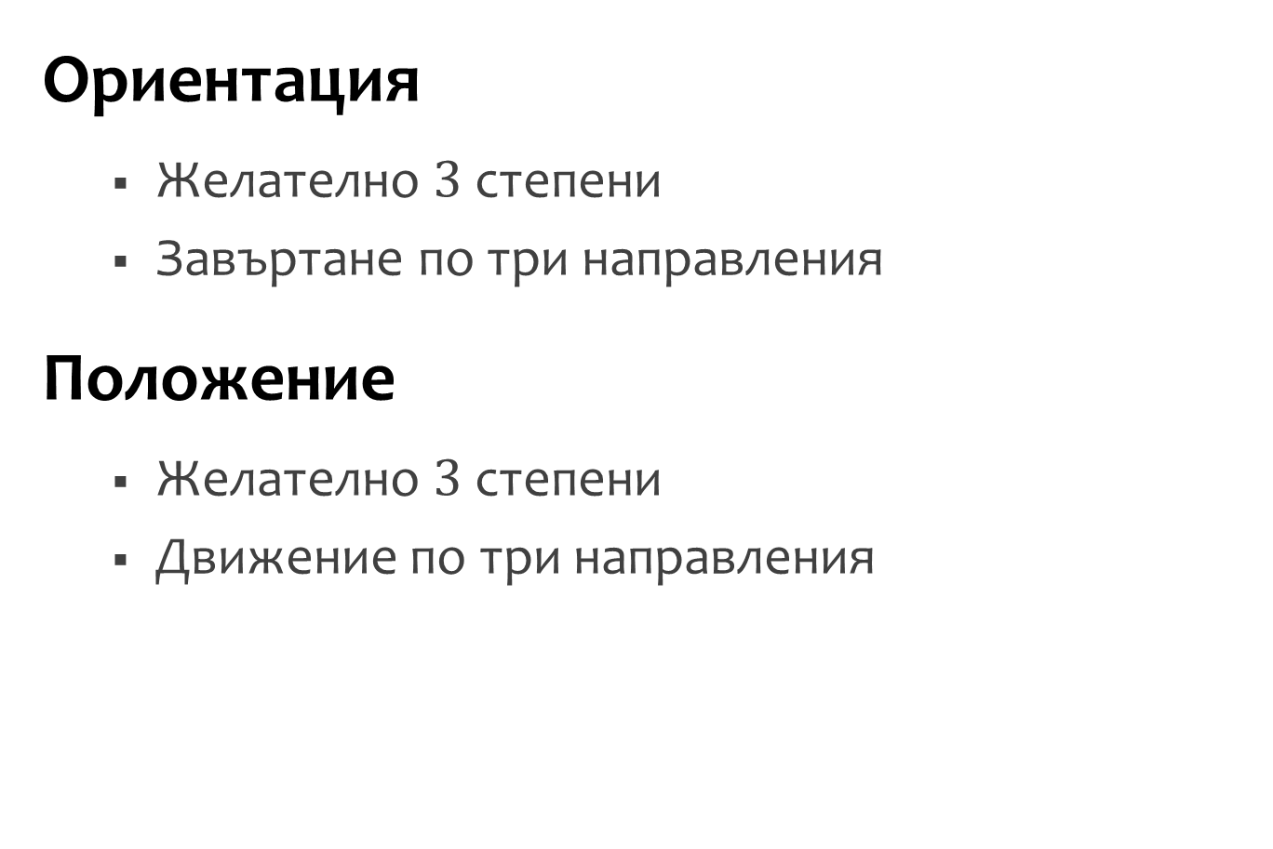
Степени на свобода
Ориентация
Желателно $3$ степени
Завъртане по три направления
Положение
Желателно $3$ степени
Движение по три направления

Slide 6

Допълнителни степени
При интерактивни крайни устройства, като виртуална показалка, виртуална ръка и т.н.
Всяка може да има $6$ или повече степени на свобода

Slide 7
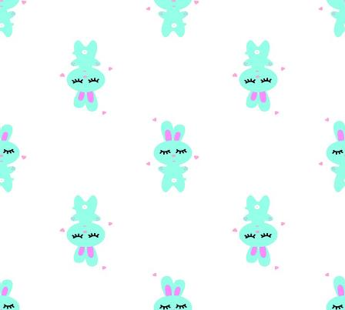

Видове позициониране
Абсолютно
Фиксирано спрямо глобална координатна система (например Земята)
Обща, споделена виртуална сцена за всички

Slide 8
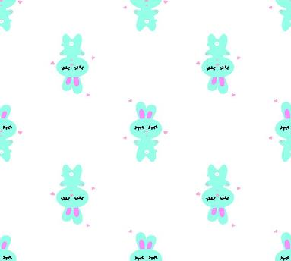
Относително
За всеки си има отделна виртуална сцена
Ориентирането и движението в едната не влияе на другите

Slide 9
Сензори за
Сензори в мобилните устройства
Акселометър – ускорение по трите оси
Жироскоп – завъртяност в пространството
Магнитен сензор – ориентация спрямо магнитното поле
Барометър – атмосферно налягане и надморска височина

Slide 10
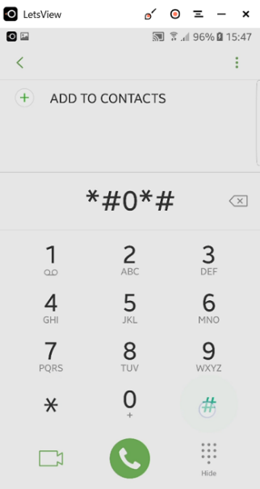
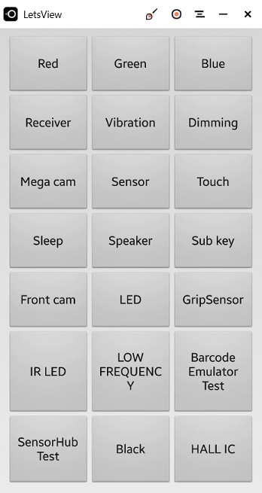
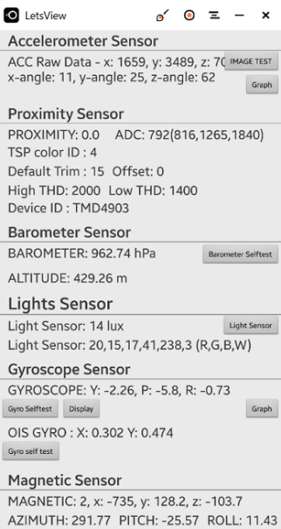
Пример със Samsungшки смартфон
Набира се таен код *#0*# за служебно меню
От там се избира Sensor за показване в реално време на данните от сензорите
Таен код

Slide 11
GPS

Slide 12
Въведение в GPS
Какво е GPS
Глобална система за позициониране (Global Positioning System, GPS)
Навигация чрез система от спътници
Изисква наличието на GPS приемник с радиовидимост към няколко спътника
Поддържа променлива степен на точност

Slide 13
Работа на GPS
Наземни станции
Следят положението на спътниците
Пращат коригиращи и синхронизиращи данни
Не се интересуват къде са крайните потребители на GPS услугата

Slide 14
Сателити
Изпращат сигнали към земята
Опитват се да покрият максимална площ
Има значително припокриване на площите
Също не се интересуват от хората
GPS приемник
Най-често в кола, в смартфон, в таблет
Получава сигнал от поне 4 спътника
Определя положението спрямо сигналите

Slide 15
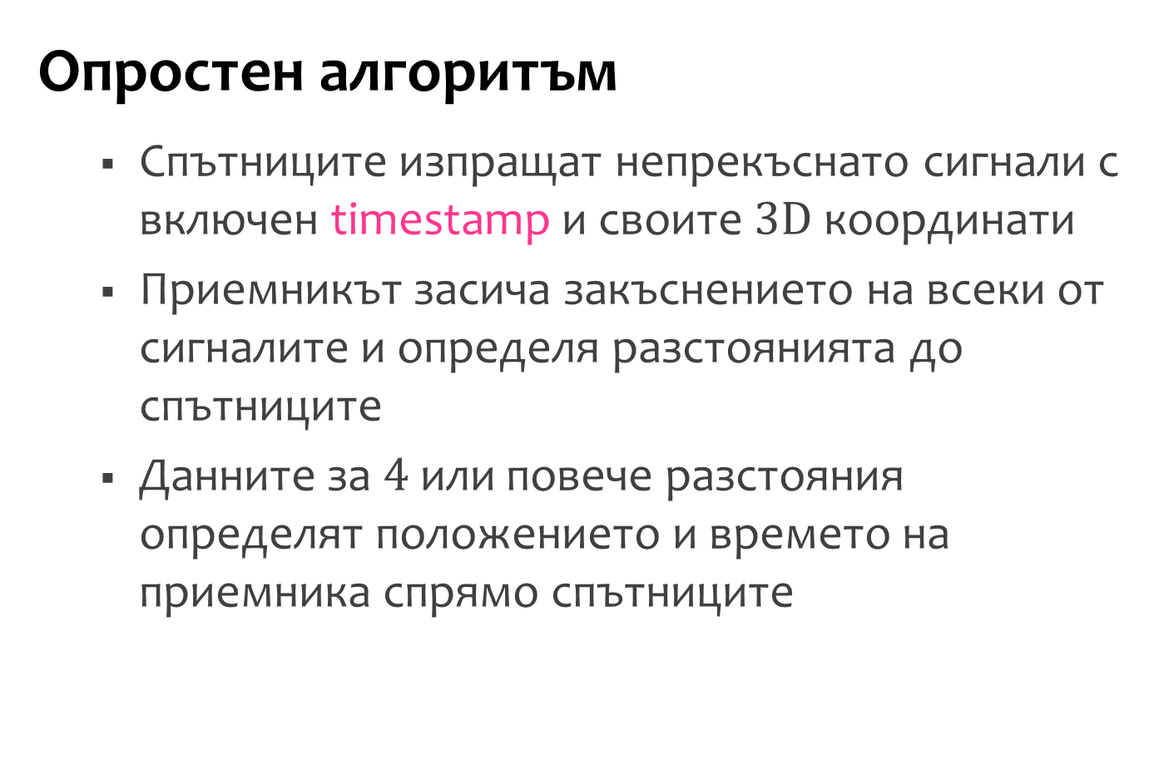
Позициониране
Опростен алгоритъм
Спътниците изпращат непрекъснато сигнали с включен timestamp и своите $3D$ координати
Приемникът засича закъснението на всеки от сигналите и определя разстоянията до спътниците
Данните за $4$ или повече разстояния определят положението и времето на приемника спрямо спътниците

Slide 16
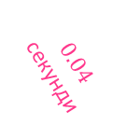
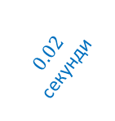
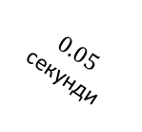
Илюстрация в 2D
Равноотдалечени точки от спътник



✗
$0.0$5
секунди
$$0.04$$
секунди
$$0.02$$
секунди

Положение на приемника

Slide 17
Геолокация
Достъп до GPS данни
Браузърите поддържат API за геолокация
Изисква се потвърждение от потребителя
Вече изисква работа през HTTPS
При липса на GPS свързаност, може да се ползва WiFi-геолокация (доста по-неточна)

Slide 18
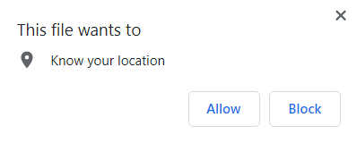
Внимание
За пускане на примерите с геолокация трябва да се съгласите да дадете достъп до вашето географско положение
След работа е добре да оттеглите съгласието си, ако желаете да прекратите този достъп
Предварително разберете как се оттегля дадено съгласие конкретно за вашия браузър

Slide 19
За параноици
Преди да пуснете примерите може да видите техния код и как използва геолокацията

Slide 20
Координати
Получаване на координатите ни
Обект navigator.geolocation
Метод getCurrentPosition
Параметри са функции при успех и неуспех
Резултат
При успех – обект с геолокационни данни
При неуспех – код на грешката

Slide 21
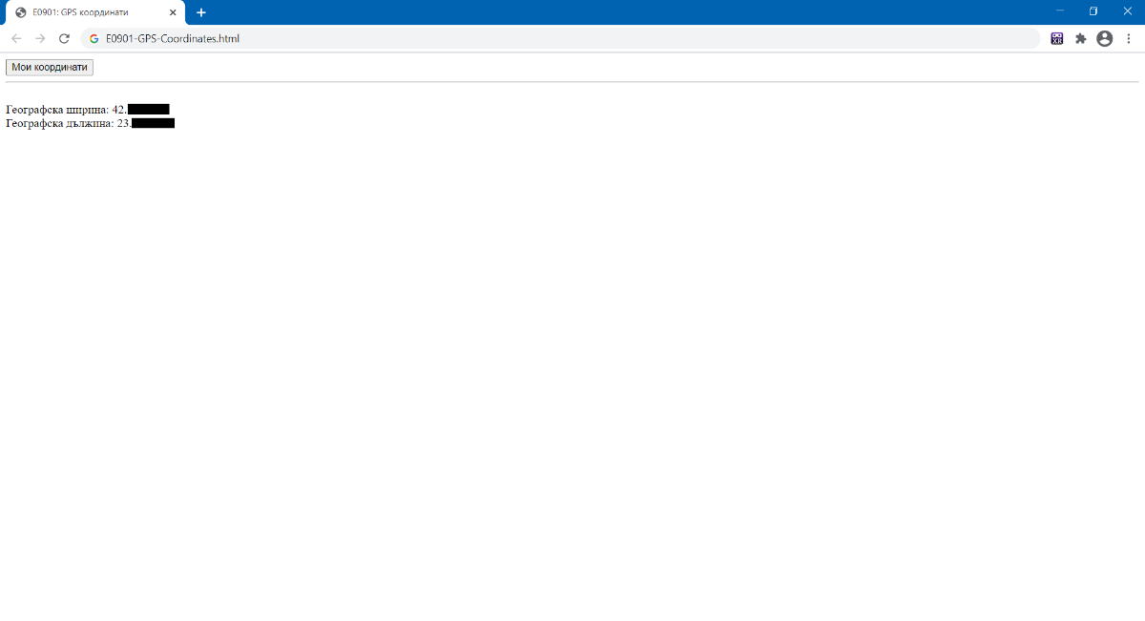
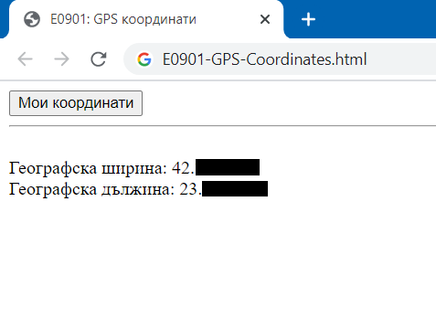
След даване на разрешение
Получаваме географските ни координати
Дробни числа в градуси

Slide 22
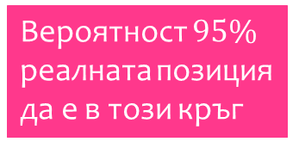
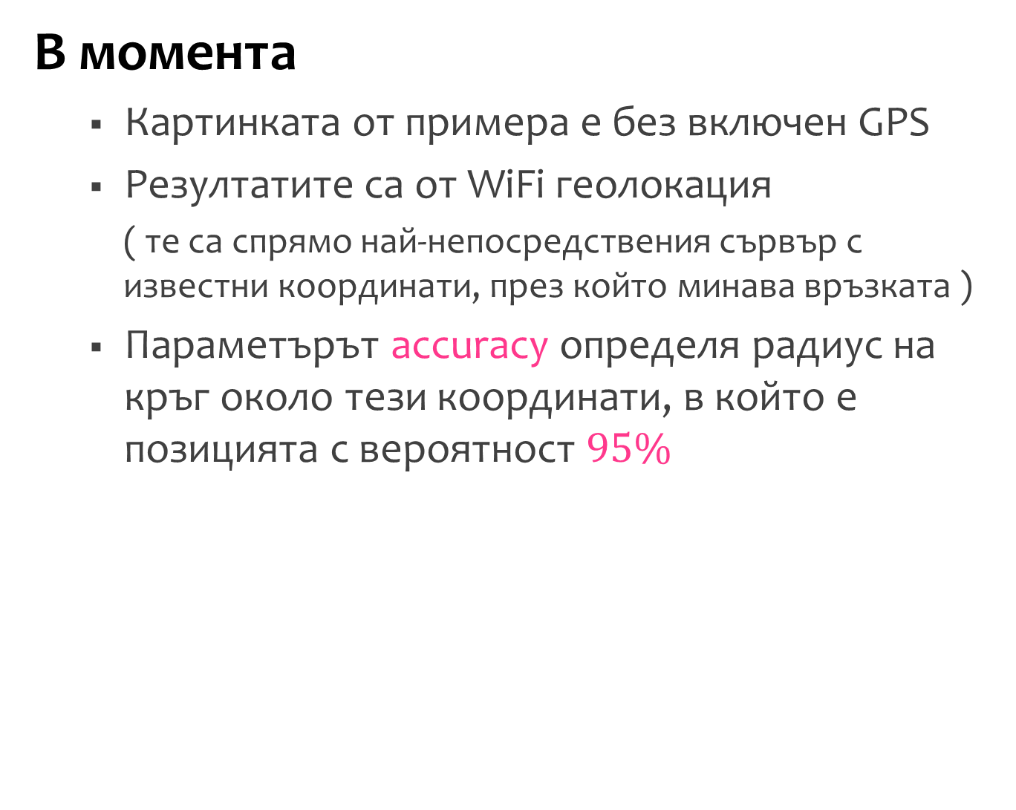
В момента
Картинката от примера е без включен GPS
Резултатите са от WiFi геолокация
( те са спрямо най-непосредствения сървър с известни координати, през който минава връзката )
Параметърът accuracy определя радиус на кръг около тези координати, в който е позицията с вероятност $95\%$

Вероятност $95\%$ реалната позиция да е в този кръг
accuracy

Slide 23
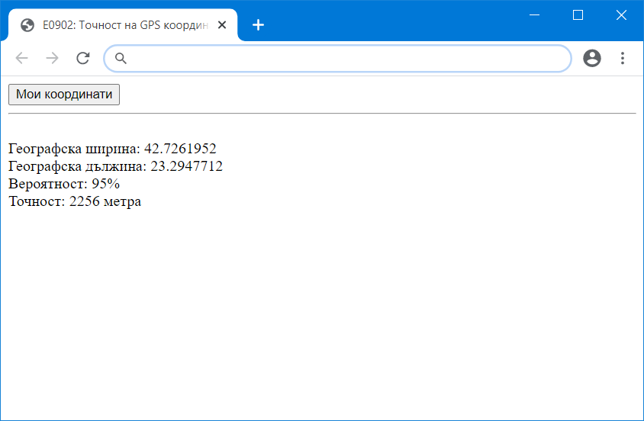
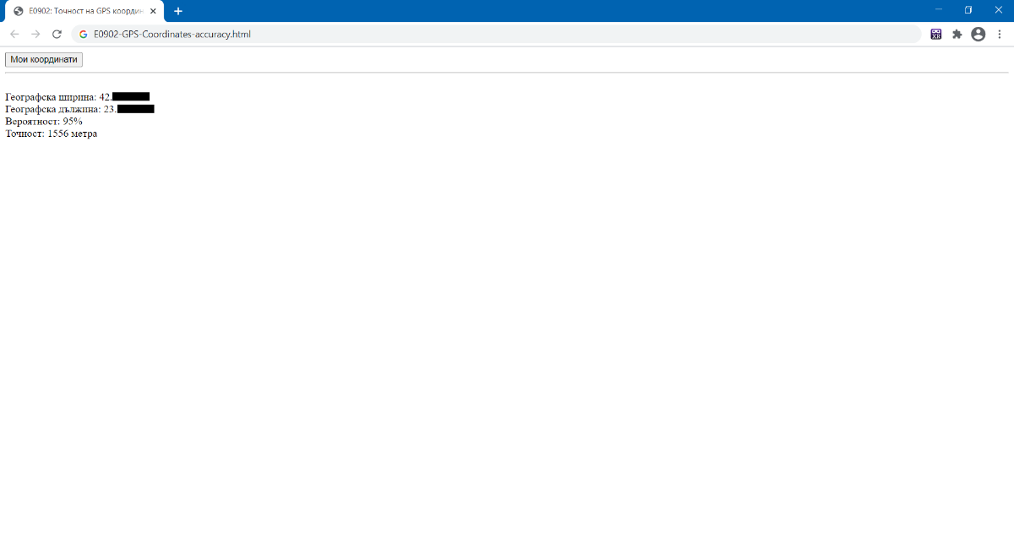
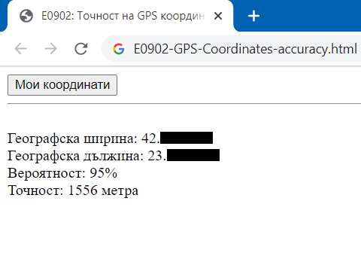
Резултат
Координатите са придружени с точност, която в случая е твърде тъжна (WiFi локация)

Slide 24
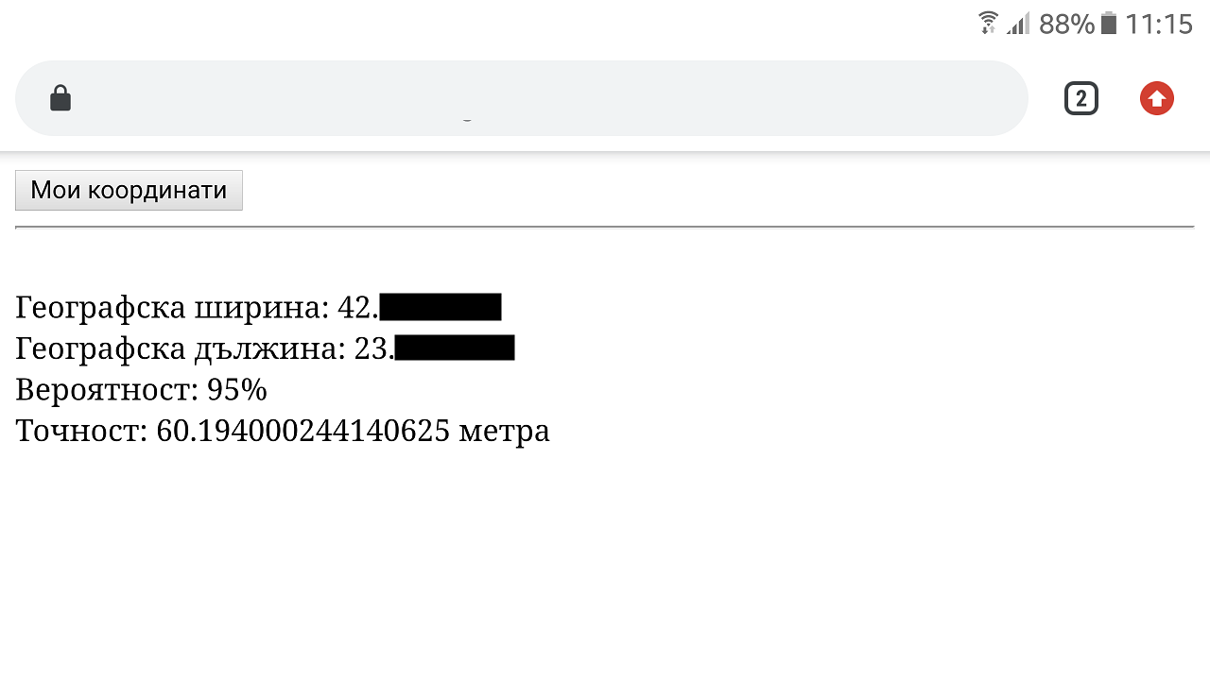
Втори резултат
В стая, през смартфон с включени Google Geolocation Services е по-точно
милиметър
фемтометър
нанометър
пикометър
радиус на атом

Slide 25
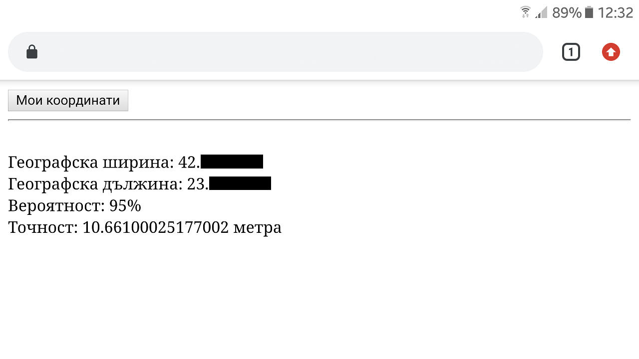

Трети опит
Навън, точността е вече $10$ метра
Тази част от точността е на практика безсмислена

Slide 26
Липса на геоданни
Не е включен JavaScript, виж таг <noscript>
Браузърът не поддържа геолокация, ако не съществува обекта navigator.geolocation
Геолокацията е недостъпна при код на грешка POSITION_UNAVAILABLE
Потребителят не се е съгласил при код на грешка PERMISSION_DENIED
Времето за извличане на данните е изтекло при код на грешка TIMEOUT
Друга грешка при код UNKNOWN_ERROR

Slide 27
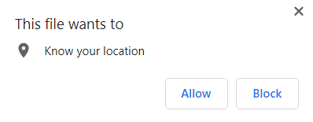

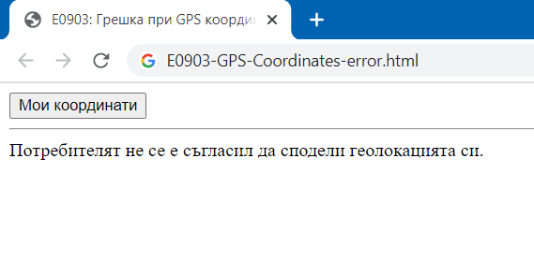
тук
Пример
При отказ за споделяне на геолокацията

Slide 28
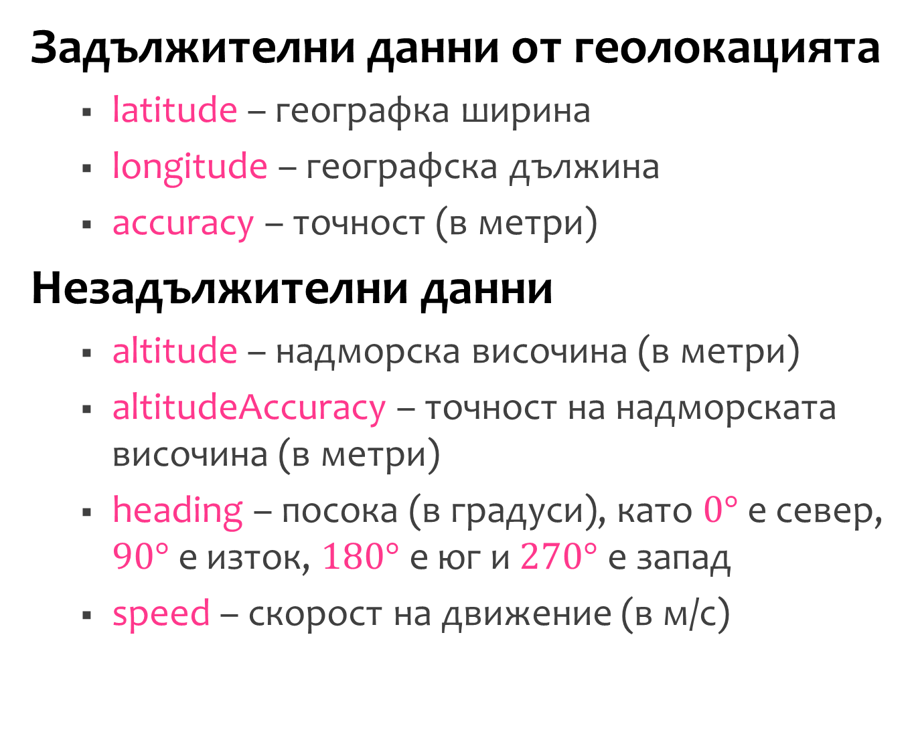
Задължителни данни от геолокацията
latitude – географка ширина
longitude – географска дължина
accuracy – точност (в метри)
Незадължителни данни
altitude – надморска височина (в метри)
altitudeAccuracy – точност на надморската височина (в метри)
heading – посока (в градуси), като $0°$ е север, $90°$ е изток, $180°$ е юг и $270°$ е запад
speed – скорост на движение (в м/с)

Slide 29
Географски карти
Географски карти
Програмен достъп до карта
Възможност за показване на конкретна геолокация
Такава услуга се предоставя от Google Maps, Open Street Map и други

Slide 30
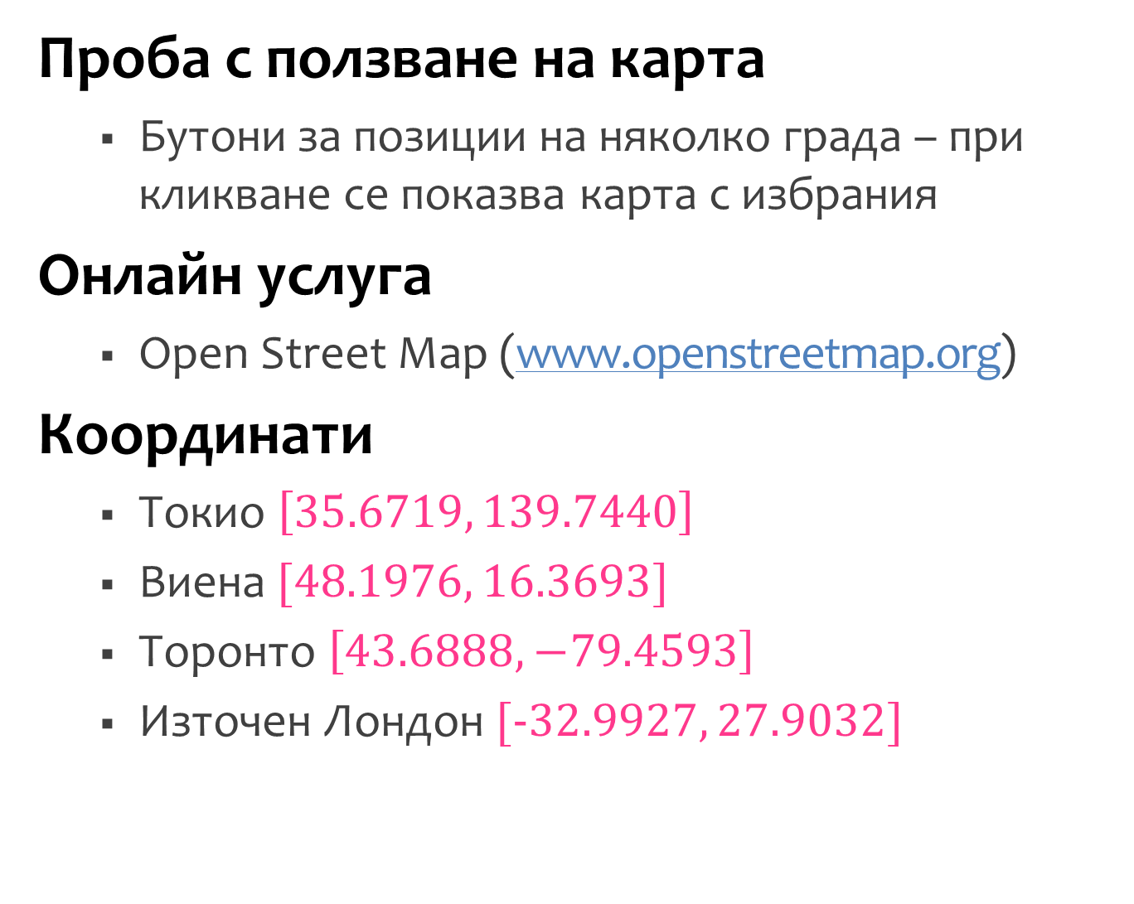
Проба с ползване на карта
Бутони за позиции на няколко града – при кликване се показва карта с избрания
Онлайн услуга
Open Street Map (www.openstreetmap.org)
Координати
Токио $\left[35.6719, 139.7440\right]$
Виена $[48.1976, 16.3693]$
Торонто $\left[43.6888, −79.4593\right]$
Източен Лондон $[−32.9927, 27.9032]$

Slide 31

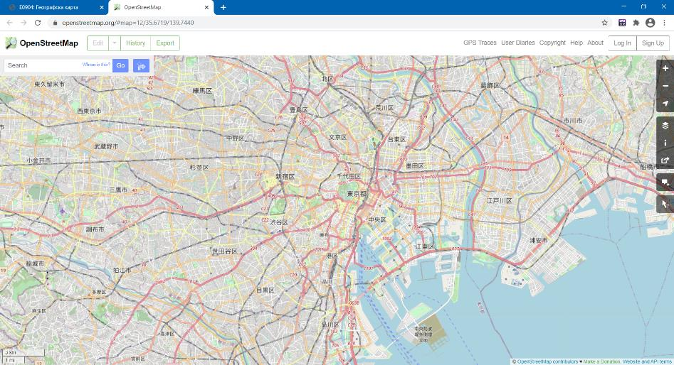
Резултат
Използваме адресен достъп чрез URL с параметри #map=мащаб/ширина/дължина
Токио

Slide 32
Ориентация
на мобилно устройство

Slide 33
Координатни системи
Ориентация на мобилно устройство
Отчита как е завъртяно в пространството
Не отчита къде точно се намира
Зависи от избраната координатна система
Две основни системи – глобална и локална

Slide 34
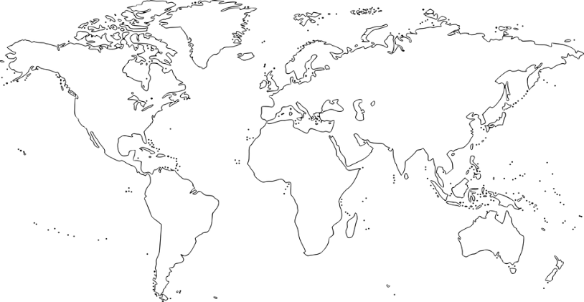



Глобална координатна система
Свързана е с точка спрямо земята
Внимание: осите са относителни – различават се в различни точки по земята. Как?
$$Y$$
$$X$$
$$Z$$

Slide 35
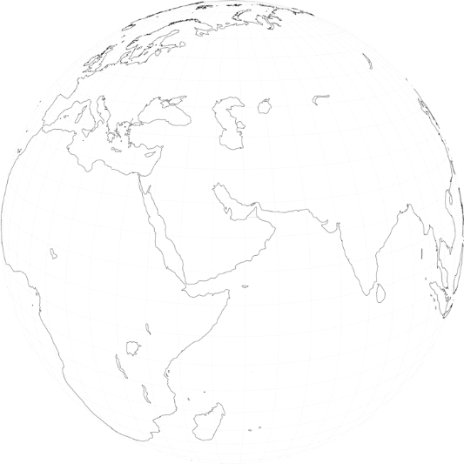







Оста $X$ е успоредна на екватора, като $X^{+}$ сочи на изток, а $X^{−}$ сочи на запад
Оста $Y$ сочи към географските полюси, като $Y^{+}$ е към северния, а $Y^{−}$ е към южния
Оста $Z$ е перпендикулярна на земната повърхност, като $Z^{+}$ е над, а $Z^{−}$ е под нея
$$Y^{+}$$
$$Z^{+}$$
$$X^{−}$$
$$X^{+}$$
$$Z^{−}$$
$$Y^{−}$$

Slide 36
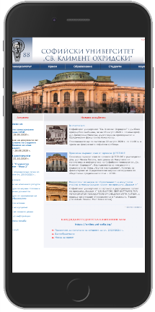
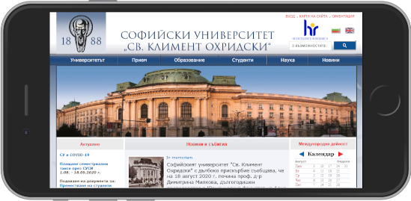







Локална координатна система
Свързана е към мобилното устройство: $X$ е надясно, $Y$ е нагоре, $Z$ е към потребителя
При смартфони се ползва портретната ориентация, при лаптопи – пейзажната
$$Y$$
$$Y$$
$$X$$
$$Z$$
$$Z$$
$$X$$

Slide 37
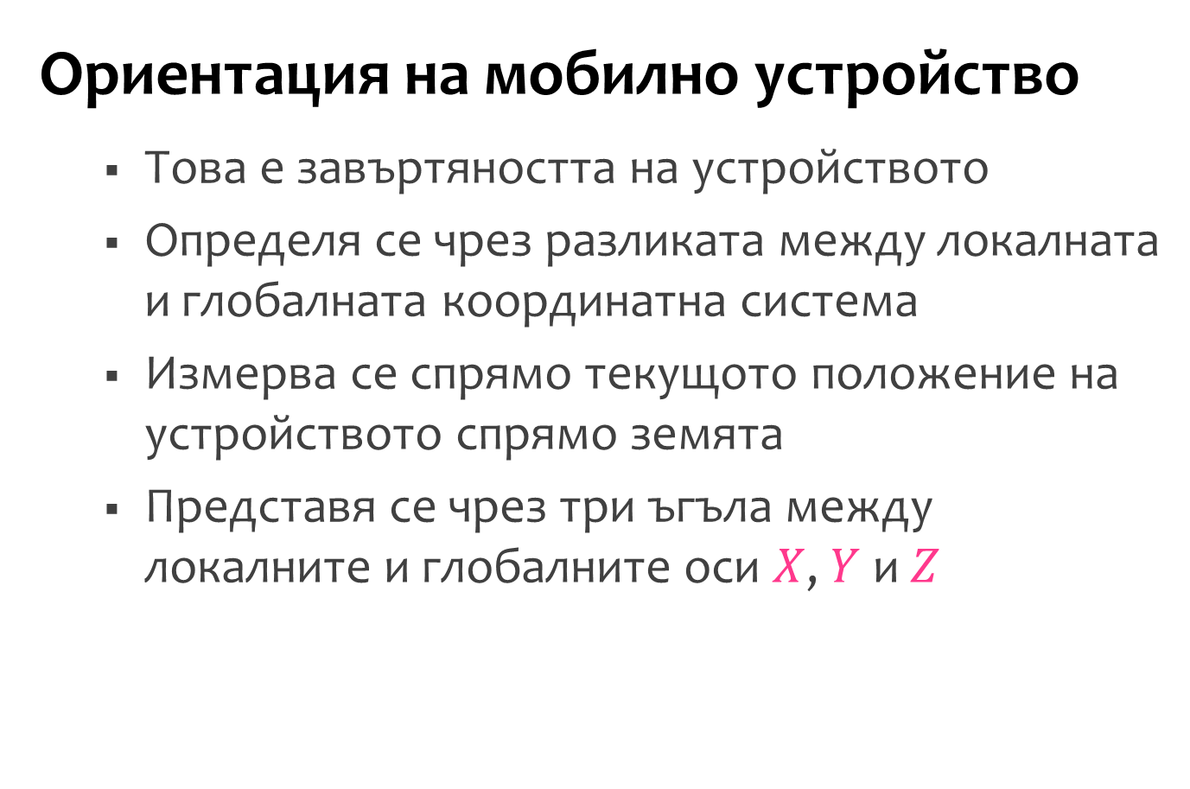
Ориентация
Ориентация на мобилно устройство
Това е завъртяността на устройството
Определя се чрез разликата между локалната и глобалната координатна система
Измерва се спрямо текущото положение на устройството спрямо земята
Представя се чрез три ъгъла между локалните и глобалните оси $X$, $Y$ и $Z$

Slide 38
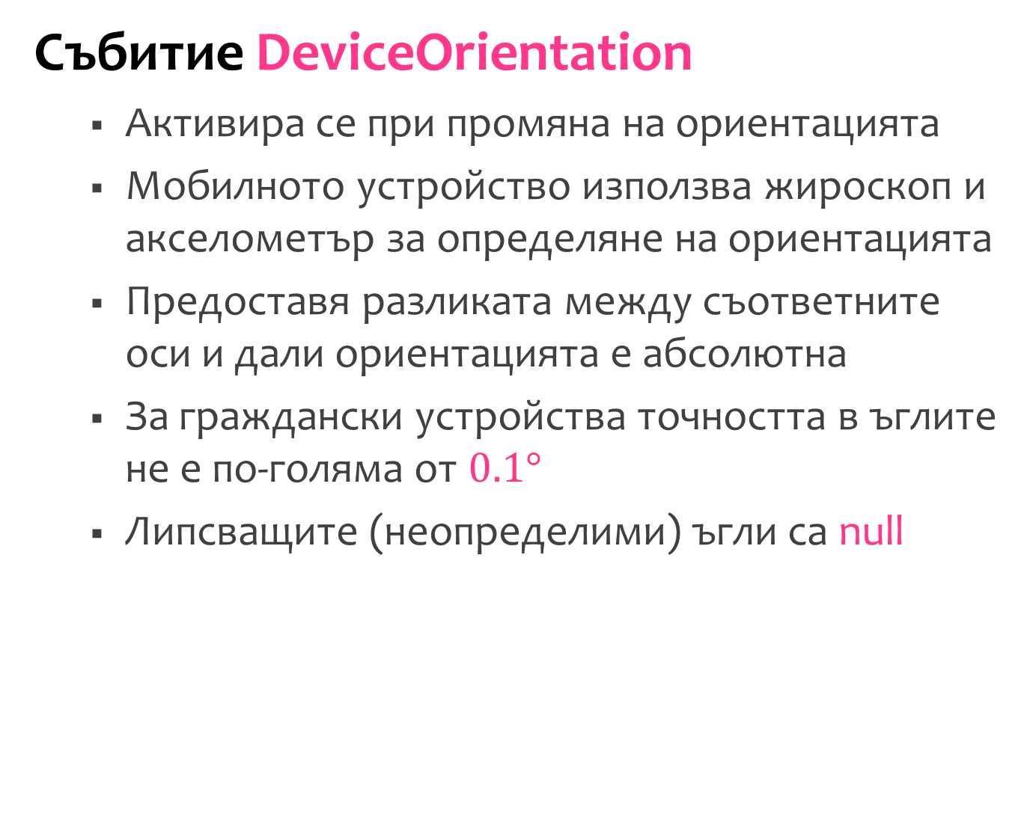
Събитие DeviceOrientation
Активира се при промяна на ориентацията
Мобилното устройство използва жироскоп и акселометър за определяне на ориентацията
Предоставя разликата между съответните оси и дали ориентацията е абсолютна
За граждански устройства точността в ъглите не е по-голяма от $0.1°$
Липсващите (неопределими) ъгли са null

Slide 39





Ъгъл alpha
Ъгъл на завъртане около $Z$ (в градуси)
Положителна посока – горният край се върти наляво (обратно на часовниковата стрелка)
$$Y$$
$$α>0$$
$$X$$
$$α>0$$

Slide 40





Ъгъл beta
Ъгъл на завъртане около $X$ (в градуси)
Положителна посока – горният край се върти към потребителя
$$Y$$
$$β>0$$
$$Z$$
$$β>0$$

Slide 41





Ъгъл gamma
Ъгъл на завъртане около $Y$ (в градуси)
Положителна посока – левият край се върти към потребителя
Хм
$$γ>0$$
$$X$$
$$Z$$
$$γ>0$$

Slide 42
Ориентация и Ойлер
Всяко въртене в 3D може да се представи като три ротации около препендикулярни оси
Комплектът от три ъгъла за ротациите се нарича Ойлерови ъгли
Съществуват много комплекти, според избора на оси и реда на въртене
За еднозначен резултатът се фиксира редът на ротации и около кои оси са

Slide 43
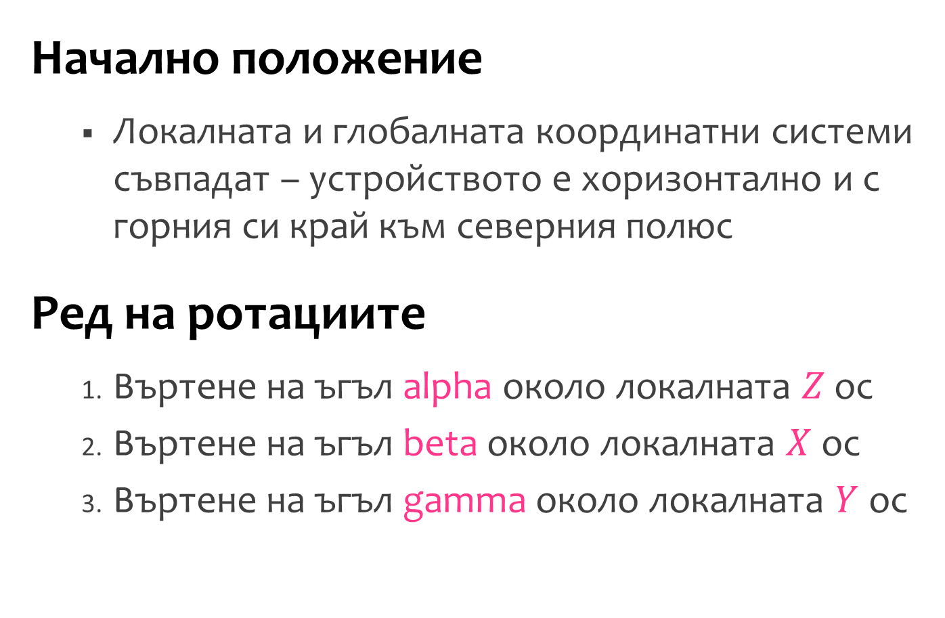
Ред на ротациите
Начално положение
Локалната и глобалната координатни системи съвпадат – устройството е хоризонтално и с горния си край към северния полюс
Ред на ротациите
Въртене на ъгъл alpha около локалната $Z$ ос
Въртене на ъгъл beta около локалната $X$ ос
Въртене на ъгъл gamma около локалната $Y$ ос

Slide 44
Първа проба
Извличане на данните за ориентацията
Чрез addEventListener слушаме събитието deviceorientation
Нашата функция deviceOrientation( event ) показва ъглите и абсолютността, записани в параметъра event
Закръгляме ъглите с toFixed
(иначе много играят десните цифри)

Slide 45
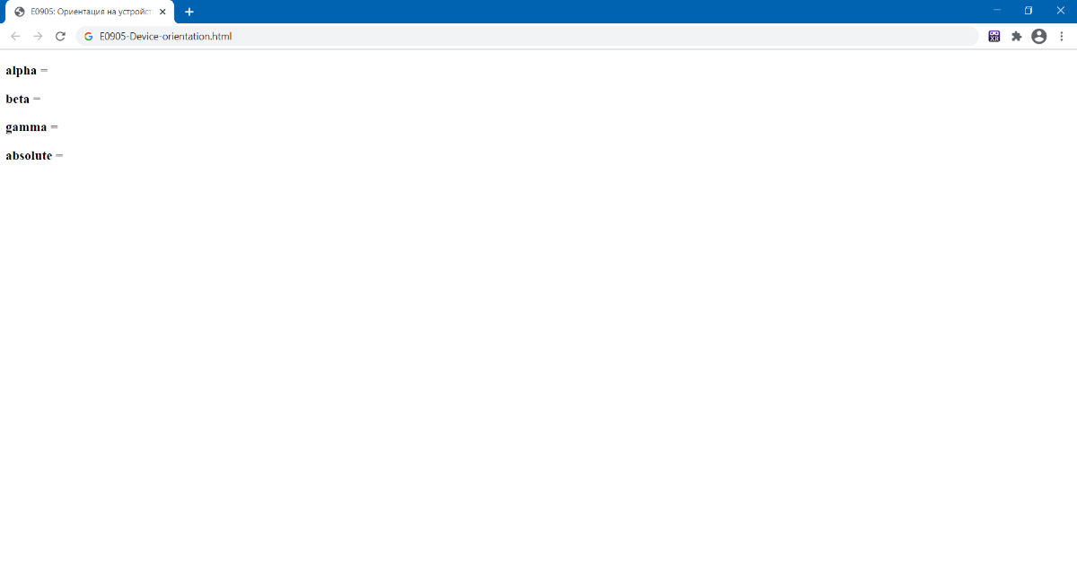
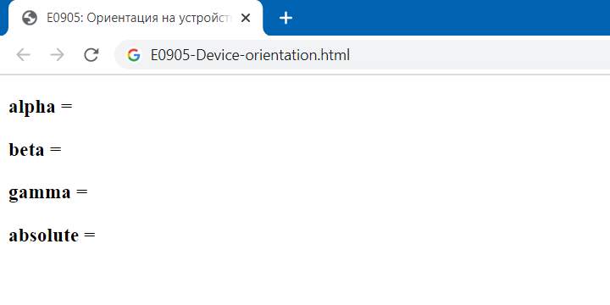
Резултат
Ако го гледате на лаптоп без сензори, няма да се видят числа

Slide 46
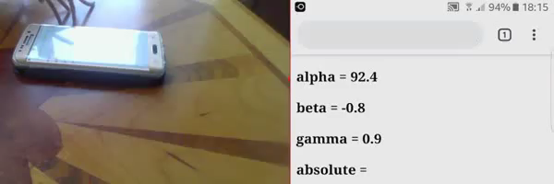
Видеозапис от проба на живо
Вляво е движението на смартфон
Вдясно е екранът на смартфона
Защо няма абсолютност? М?
(отговорът е на следващия слайд)

Slide 47
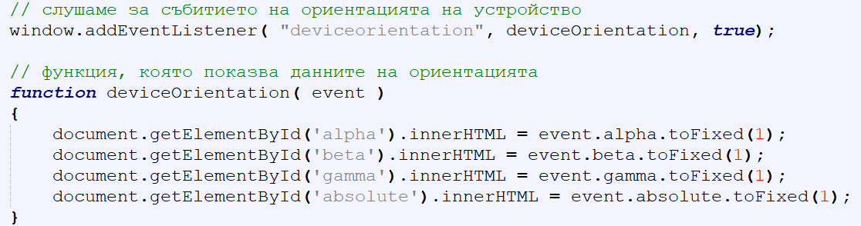
Ето защо:
Параметърът absolute е с булева стойност и не трябва да се закръгля като число
Ето това тук е проблем

Slide 48
Втори пример
Примитивен компас
Устройство е легнало хоризонтално с нарисувана графична стрелка
При хоризонталното въртене стрелката почти запазва посоката си (т.е. завърта се обратно)
Използваме ъгъла alpha на ориентацията на устройството

Slide 49
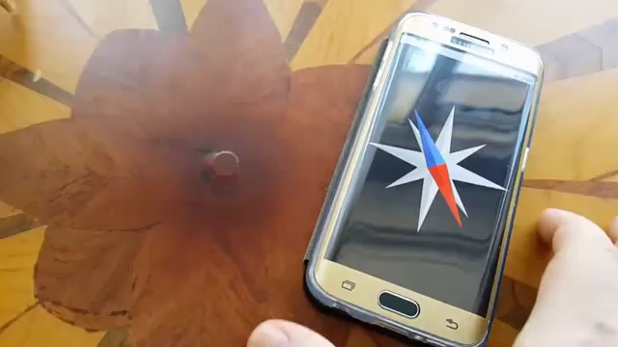
Видеозапис
При изключена геолокация може да сочи в грешна посока, но поне ще държи на нея

Slide 50
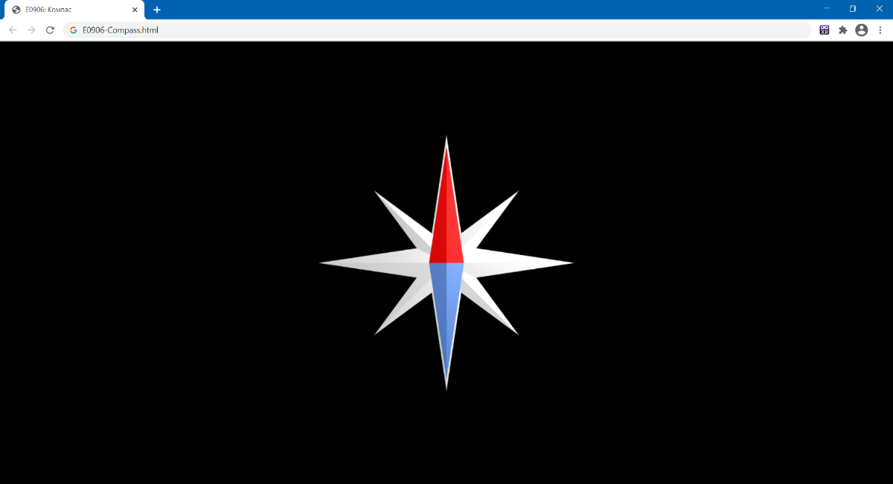
Програма
От обекта на събитието DeviceOrientation се използва само alpha

Slide 51
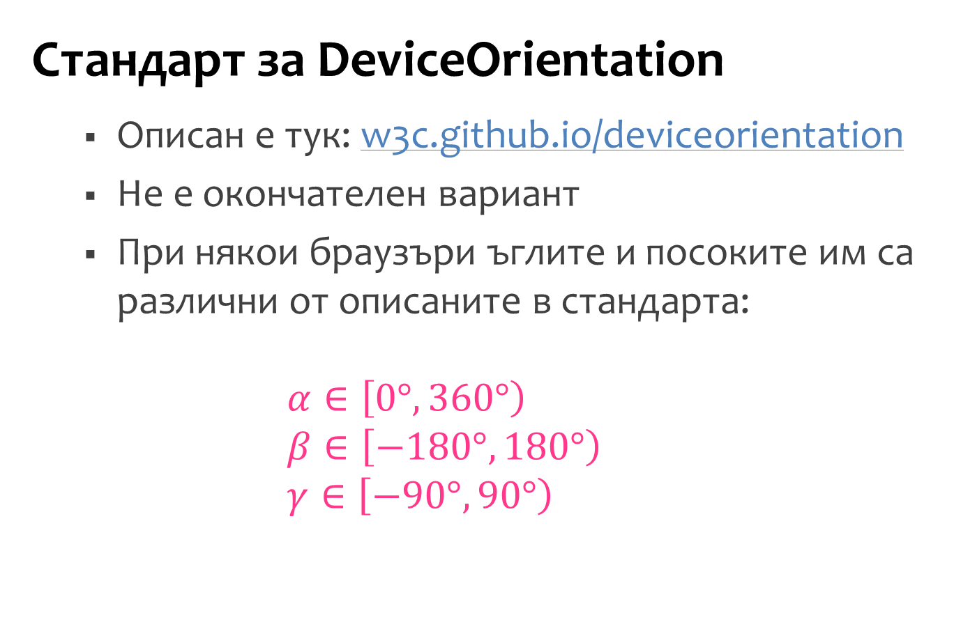
Стандарт за ориентация
Стандарт за DeviceOrientation
Описан е тук: w3c.github.io/deviceorientation
Не е окончателен вариант
При някои браузъри ъглите и посоките им са различни от описаните в стандарта: $α∈\left[0°, 360°\right)$ $β∈\left[−180°,180°\right)$ $γ∈\left[−90°,90°\right)$

Slide 52

Калибриране на компас
Нужда от калибриране
Събитие CompassNeedsCalibration
Инструктира потребителя да направи във въздуха осморки с устройството си

Slide 53
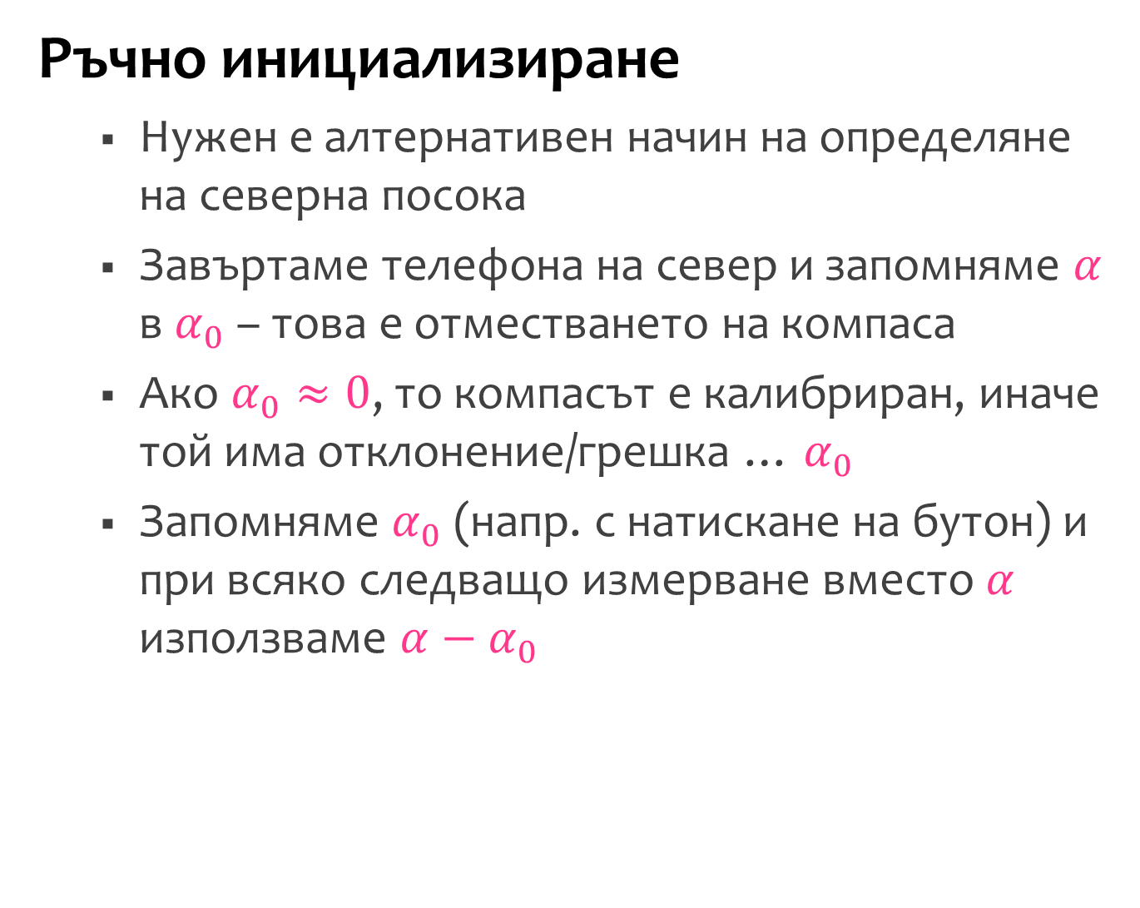
Ръчно инициализиране
Нужен е алтернативен начин на определяне на северна посока
Завъртаме телефона на север и запомняме $α$ в $α_{0}$– това е отместването на компаса
Ако $α_{0}≈0$, то компасът е калибриран, иначе той има отклонение/грешка … $α_{0}$
Запомняме $α_{0}$ (напр. с натискане на бутон) и при всяко следващо измерване вместо $α$ използваме ${α−α}_{0}$

Slide 54

Истинският север
N
$$α_{0}$$
Показваният некалибриран север
N
Коригираният север
По традиция червеното сочи север

Slide 55
Движение
на мобилно устройство

Slide 56
Движение
Ориентация и движение
DeviceOrientation улавя завъртяността на мобилното устройство, но не и неговото преместване в пространството
Движението се улавя от DeviceMotion – друго събитие, което е свързано с акселометъра
Предоставя данни за ускорението на движението

Slide 57
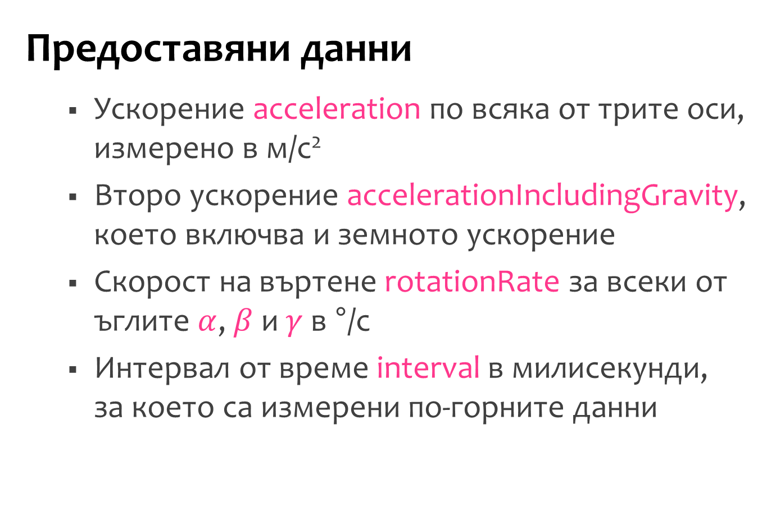
DeviceMotion
Предоставяни данни
Ускорение acceleration по всяка от трите оси, измерено в м/с²
Второ ускорение accelerationIncludingGravity, което включва и земното ускорение
Скорост на въртене rotationRate за всеки от ъглите $α$, $β$ и $γ$ в °/с
Интервал от време interval в милисекунди, за което са измерени по-горните данни

Slide 58
Внимание
Няма данни за положението в 3D
Има данни само за движението
Тези данни не са с нужната точност, за да се изчисли точното движение в 3D

Slide 59

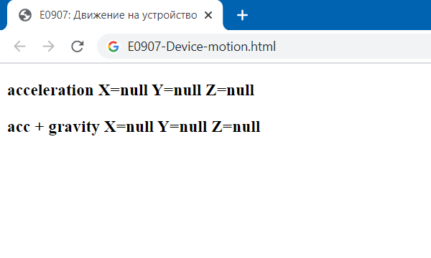

Да извлечем ускоренията
Всяко е вектор с три компонента $X$, $Y$ и $Z$
Ускоренията са по локалните оси
Null не ни учудва вече

Slide 60




При реален тест и (почти) неподвижен телефон се получава следното
Защо по $Z$ ускорението не е $9.81$?
Защо и по $X$ има ускорение?
Гравитация има и по $X$
По $Z$ е по-малка от очакваната $9.81$

Slide 61





Отговор
Телефонът не е хоризонтален + сензорен шум
Сумарният вектор $\vec{X}+\vec{Y}+\vec{Z}$ е с дължина $9.86$
$$−3.8$$
$$−0.1$$
$$9.1$$
$$9.86$$

Slide 62
Навигационен проблем
„Проста“ задача
Да се определи движението на човек, например, какво разстояние е изминал
При GPS данни информацията се получава рядко и не е толкова точна
При акселометъра данните са много често, но бързо се натрупва значителна грешка
Най-приемлив резултат е да се ползват и двете – филтър на Калман

Slide 63
Сензорен шум в акселометър
Отчетените данни варират спонтанно и непредвидимо, дори и без движение
Шумът е ненулев, затова положителните и отрицателните грешки не се компенсират
Получава се реене (drift) – дори при неподвижно устройство се отчита ускорение
Външен ефект – стоите на място, докато навигацията показва, че се движете бавно в някаква невъзможна посока

Slide 64

Причини
Акселометрите са цифрови и отчитаните стойности са квантувани (стъпаловидни) като стойности и като време на отчитане
От ускорение се получава разстояние с двойно интегриране: $\vec{a}→\vec{a}t+{\vec{v}}_{0}→\frac{1}{2}\vec{a}t^{2}+{\vec{v}}_{0}t+{\vec{p}}_{0}$
Грешката расте квадратично ($t^{2}$) спрямо времето $t$ и бързо става неприемливо голяма

Slide 65
Проверка
Оставяме устройството неподвижно
Засичаме многократно стойностите на acceleration от DeviceMotion
Рисуваме графика на стойностите
Правим няколко измервания
Вероятен резултат
Оптимистичен при струпване на стойностите в зона – това може да се компенсира
Песимистичен при хаотичност и липса на всякакъв шаблон на разпространение

Slide 66

Програма
Изчаква 2 секунди, събира стотина ускорения и ги показва като облак от точки

Slide 67





Кадри от няколко теста
На маса
В ръка

Slide 68
Въпроси и коментари

Slide 69
Край

